Slide 1

La comunicazione sociale
Mass media → qualsiasi mezzo utilizzato per comunicare con un gran numero di persone senza un contatto personale e diretto
rappresentano per la società contemporanea una delle principali fonti di informazione e di idee; esercitano un’influenza sugli atteggiamenti e, a volte, anche sui comportamenti.
Per tali motivi, la maggior parte degli studiosi contemporanei conclude che i mass media abbiano il potere di rinforzare atteggiamenti e opinioni già esistenti, piuttosto che cambiarli.
Docente:
Chiara Patricia Bonaventura

Slide 2
La comunicazione sociale
Alcuni studiosi ritengono infatti i mass media potenti strumenti di controllo sociale, il cui obiettivo principale è mantenere lo status quo, influenzando le scelte di chi li utilizza.
Tradizionalmente, i media, intesi come strumenti di diffusione della comunicazione e di controllo sociale, includono stampa, radio e televisione, a cui si possono aggiungere anche il cinema, i libri, i fumetti e i new media (questi ultimi frutto dello sviluppo tecnologico e telematico).
Docente:
Chiara Patricia Bonaventura

Slide 3
La stampa
Stampa → primo mezzo moderno di comunicazione di massa.
è il mezzo di comunicazione più idoneo per una riflessione duratura e il più efficace nell’indicare la diversa rilevanza dei problemi presentati.
La comunicazione scritta, infatti, si presta meglio a riferire le notizie e a sviluppare un commento in relazione ai fatti, con un linguaggio sintetico e immediato.
Docente:
Chiara Patricia Bonaventura

Slide 4
La stampa
Un’informazione «corretta» infatti deve riportare gli avvenimenti in maniera fedele, ossia deve essere un’informazione obiettiva.
Tuttavia, anche nelle situazioni più favorevoli (per es. nei fatti di cronaca), gli studiosi sostengono che un’informazione obiettiva non sia possibile.
I giornalisti, pur riportando i fatti fedelmente, senza falsificarli, devono inserirli in uno specifico contesto, stabilire tra questi un certo ordine di importanza e scegliere alcune sequenze temporali piuttosto che altre → questo influenzerà dunque la percezione che il lettore avrà di quella notizia.
Docente:
Chiara Patricia Bonaventura

Slide 5
La radio
Nasce nel 1894 grazie agli esperimenti condotti da Guglielmo Marconi (scienziato e inventore, 1874-1937).
Nel 1922 diviene un importante mezzo di intrattenimento con la nascita della BBC (British Broadcasting Corporation) in Inghilterra.
1924 → prime trasmissioni radiofoniche in Italia;
1927 → nasce l’EIAR (Ente Italiano Audizioni Radiofoniche) successivamente RAI (Radio Audizioni Italiane).
Docente:
Chiara Patricia Bonaventura

Slide 6
La radio
Fino alla nascita delle televisione, la radio assume una grande importanza sia come mezzo d’informazione che d’intrattenimento.
Il suo utilizzo infatti è molto più semplice e popolare di quello della stampa; diviene, quindi, il principale mezzo utilizzato per la propaganda politica durante il fascismo.
Una volta diffusa la televisione, la radio diventa un mezzo complementare: mantiene spazi propri, un pubblico fedele, una grande varietà di programmi e offre la possibilità di accompagnare gli ascoltatori nei loro spostamenti, facendo loro compagnia o fungendo da sottofondo in diversi momenti della giornata, anche lavorativi.
Docente:
Chiara Patricia Bonaventura

Slide 7
La radio
Nelle trasmissioni radiofoniche, informazione e intrattenimento spesso sono ricorrenti e mischiati, anche per questo ascoltare la radio diventa un’abitudine che coinvolge molte categorie di persone
La radio costituisce, almeno in parte, un mezzo interattivo, grazie alla possibilità di intervenire in diretta (attraverso chiamate, l’invio di sms o interagendo mediante un social network).
Docente:
Chiara Patricia Bonaventura

Slide 8
La televisione
Nel 1939 (dopo diverse prove ed esperimenti di trasmissioni a distanza di immagini in movimento) viene inaugurato a New York questo sistema di trasmissione a 340 righe e 30 immagini al secondo che due anni più tardi diventerà a 525 righe.
Trasmissione televisiva
1954 → vengono mandati in onda da Milano i primi programmi televisivi (della durata complessiva di cinque ore e mezzo, dalle 17.30 alle 23.00).
Docente:
Chiara Patricia Bonaventura

Slide 9
La televisione
Tra fine degli anni ‘50 e inizi degli anni ’60, la televisione si diffonde in Italia in modo massiccio
la varietà delle trasmissioni è molto ampia: telegiornali, trasmissioni di intrattenimento, programmi didattici, documentari, etc.
L’uso di immagini visive, inoltre, consente di creare nuove forme di coinvolgimento emotivo, dando la sensazione agli spettatori di vivere gli eventi che venivano trasmessi.
Docente:
Chiara Patricia Bonaventura

Slide 10
La televisione
La radio si limita a raccontare, la televisione, invece, che sia trasmessa in diretta o in differita, consente agli utenti di vedere ciò che sta accadendo, permettendo un’identificazione maggiore con i protagonisti e le vicende mostrate
ha quindi l’effetto di dare realtà alle proprie immagini, andando oltre la realtà stessa (es. un avvenimento può sembrare non vero o inesistente per il semplice fatto di non essere stato divulgato tramite la televisione). Un messaggio pubblicitario trasmesso in TV invece induce nelle persone la persuasione della bontà del prodotto pubblicizzato.
Docente:
Chiara Patricia Bonaventura

Slide 11
La televisione
La potenza del mezzo televisivo, d’altronde, consente a tutti un facile accesso alle informazioni, così come di «visitare» e «conoscere» luoghi e realtà anche molto lontani dall’esperienza quotidiana dei telespettatori
L’uso delle immagini poi rende più facile la comprensione di eventi e argomenti complessi
Tutto ciò fa sì, quindi, che la televisione rappresenti un mezzo democratico di grande efficacia.
Docente:
Chiara Patricia Bonaventura

Slide 12
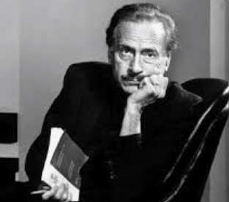
La televisione
Marshall McLuhan (sociologo canadese) ha condotto un’analisi importante sull’influenza esercitata dalla televisione e dagli altri media sulla vita e sull’evoluzione umana:
strumenti di comunicazione di massa, nel loro susseguirsi storico, hanno caratterizzato le civiltà e sono più importanti di per sé, come mezzo, rispetto ai contenuti che diffondono.
Docente:
Chiara Patricia Bonaventura

Slide 13
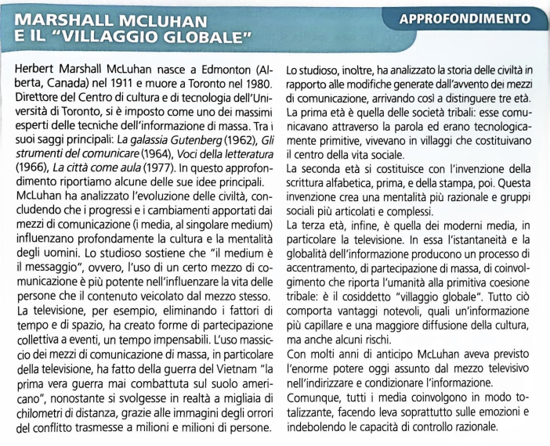
Marshall McLuhan e il «villaggio globale»
Lettura di approfondimento
Docente:
Chiara Patricia Bonaventura

Slide 14
I new media e la comunicazione
Il mondo della comunicazione negli ultimi dieci anni ha modificato le sue caratteristiche, grazie alle innovazioni introdotte dalle nuove tecnologie.
L’avvento della rivoluzione telematica, ossia la combinazione e l’integrazione di tecnologie informatiche con quelle delle telecomunicazioni, ha permesso lo sviluppo di un sistema integrato mondiale di interconnessione tra computer e reti locali (Internet).
È possibile infatti oggi trasmettere e ricevere in pochi istanti messaggi e informazioni da ogni parte del pianeta ed eseguire, attraverso il computer, azioni e scambi complessi.
Docente:
Chiara Patricia Bonaventura

Slide 15
I new media e la comunicazione
Oltre a Internet esistono poi apparati più o meno moderni (telefax, videotelefono, telefono cellulare, televideo, videotel, etc..) definiti new media, per distinguerli dai media tradizionali.
La nascita dei new media risale agli anni Sessanta del Novecento, con la diffusione delle prime tecniche di computer graphics:
in quel periodo, infatti, la tecnologia elettronica si affermava con sempre maggior forza sulla scena internazionale, grazie soprattutto agli investimenti del Ministero della Difesa americano e ai programmi spaziali.
Docente:
Chiara Patricia Bonaventura

Slide 16
I new media e la comunicazione
Oggi, inoltre, grazie agli sviluppi della microelettronica, anche i comuni computer, presenti in moltissime case, sono in grado di gestire programmi di notevole complessità.
Oltre al computer, altre innovazioni introdotte furono i telefoni cellulari e la televisione via satellite.
Docente:
Chiara Patricia Bonaventura

Slide 17
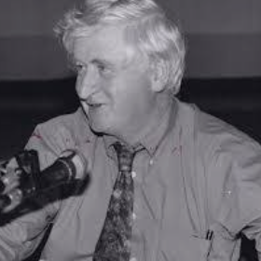
I new media e la comunicazione
Denis McQuail (sociologo britannico, nato nel 1935) distingue quattro categorie di new media sulla base del loro utilizzo:
mezzi basati sulla comunicazione interpersonale;
mezzi basati sui videogiochi interattivi;
mezzi basati sulla ricerca di informazione;
mezzi basati sulla partecipazione collettiva.
Docente:
Chiara Patricia Bonaventura

Slide 18
I new media e la comunicazione
Alla prima categoria appartengono la telefonia mobile e la posta elettronica, importanti più che per i contenuti trasmessi per i contatti che consentono di realizzare.
Alla seconda categoria invece appartengono, per esempio, i giochi per i computer, spesso molto complessi e interattivi.
Docente:
Chiara Patricia Bonaventura

Slide 19
I new media e la comunicazione
L’esempio più importante della terza categoria è Internet, che costituisce una fonte inesauribile di informazioni.
La quarta categoria, infine, comprende ancora Internet, ma si focalizza sul suo utilizzo come mezzo di condivisione e scambio di informazioni
(es. social network come Facebook, Twitter, Instagram, etc.)
Docente:
Chiara Patricia Bonaventura

Slide 20
I new media e la comunicazione
Caratteristica principale dei nuovi media è l’interattività
I media tradizionali (radio e televisione «prima maniera») utilizzano un sistema monodirezionale → il messaggio va dall’emittente al ricevente.
I new media presentano invece una comunicazione bidirezionale → l’utente può comunicare con soggetti che utilizzano i new media per motivi commerciali o istituzionali e gli utenti stessi possono comunicare tra loro.
Docente:
Chiara Patricia Bonaventura

Slide 21
Internet
Internet → è la novità più rivoluzionaria introdotta nel mondo dei media
La rete Internet moderna nasce come mezzo (non commerciale) di comunicazione tra ricercatori, successivamente si espande come fornitore di servizi, beni e informazioni e come alternativa ad altri mezzi di comunicazione interpersonale
questo sarà possibile grazie al World Wide Web («ragnatela grande quanto il mondo»), una rete mondiale di computer in grado di fornire una grande quantità di servizi.
Docente:
Chiara Patricia Bonaventura

Slide 22
Internet
Oggi basta infatti possedere un computer per collegarsi con numerosi individui, istituzioni e reti commerciali, avendo così accesso a una vasta rete di informazioni e potendo compiere azioni che prima richiedevano molto più tempo e spostamenti da un luogo all’altro.
Grazie a Internet si possono effettuare acquisti e operazioni finanziarie, dialogare con persone provenienti da tutto il mondo, cercare e offrire lavoro, e molto altro. Tutto ciò è possibile tramite la posta elettronica oppure navigando su siti istituzionali, commerciali o personali.
Docente:
Chiara Patricia Bonaventura

Slide 23
Internet
Un aspetto fondamentale per utilizzare Internet è riuscire a orientarsi all’interno della rete
Internet, infatti, rende le informazioni sovrabbondanti, per cui sarà sempre più importante saper utilizzare strumenti e strategie adeguate per selezionare le ricerche: nascono quindi i «motori di ricerca» (es. Yahoo, Google) creati appositamente per estrapolare dalla rete le informazioni richieste.
Docente:
Chiara Patricia Bonaventura

Slide 24
Internet
Internet crea quindi un nuovi spazi di comunicazione, una nuova socialità, seppur virtuale (dal momento che le persone non si incontrano in un luogo fisico)
Questo dà vita a una serie di effetti positivi (per es. la possibilità di realizzare progetti collettivi), ma al tempo stesso crea sovrabbondanza di messaggi e anche inconvenienti:
ad esempio, chi comunica con un altro utente può fingere di essere una persona differente da quella che è in realtà.
Docente:
Chiara Patricia Bonaventura

Slide 25

I rischi di Internet
https://www.raiscuola.rai.it/educazionecivica/articoli/2021/01/I-rischi-della-rete-d0f88671-39fe-4e7d-bd2d-771ee6c30a86.html
Docente:
Chiara Patricia Bonaventura

Slide 26
I rischi di Internet
https://youtu.be/Ub6dijHBSCc?si=ufAF7h6YMHFilYUy
Docente:
Chiara Patricia Bonaventura

Slide 27
Internet
Internet non è un mezzo da demonizzare, consente di avere a disposizione un nuovo spazio virtuale in cui sono possibili scambi comunicativi un tempo impensabili, ma è chiaro che ha modificato e modificherà sempre di più le forme di azione e interazione umana e il contesto sociale in cui queste azioni si esplicano.
Mezzi come Internet, quindi, non devono essere vietati, ma possono essere utilizzati (anche dai bambini, da una certa fascia d’età in poi e, naturalmente, sotto il controllo degli adulti) a patto che si venga guidati verso un utilizzo consapevole dello strumento.
È chiaro quindi che le generazioni che cresceranno nell’era dei computer si confronteranno con un linguaggio e un modo di percepire il mondo che sarà diverso dalle generazioni precedenti.
Docente:
Chiara Patricia Bonaventura

Slide 28
Internet
I bambini che nasceranno e cresceranno nell’era dei new media avranno un nuovo modo di percepire il mondo.
Pensiamo poi alle innovazioni profonde nell’ambito della didattica: libri, disegni, frasi e pensieri con la rete trovano subito collegamenti immediati che un tempo erano impensabili. Con la connessione Internet, si può dare la possibilità agli studenti, con l’aiuto e la guida degli insegnanti, di accedere a contenuti educativi a cui non avrebbero potuto accedere prima.
Allo stesso tempo, le modalità di apprendimento e di lettura cambiano su Internet, e non sempre in meglio: se da un lato la rete favorisce una maggiore rapidità nella raccolta dei dati, dall’altro può ridurre la capacità di concentrazione e di lettura prolungata.
Docente:
Chiara Patricia Bonaventura

Slide 29
Internet
Internet, permettendo una diffusione di informazioni quasi priva di censure, è visto anche come uno strumento di partecipazione democratica
la diffusione di notizie, opinioni e idee rende possibile ai cittadini esprimere le proprie opinioni e una maggiore comunicazione, tra gruppi di cittadini, e tra cittadini e istituzioni o leader politici.
Il rischio, però, è che la comunità virtuale di Internet limiti la partecipazione reale, pubblica e fisica, creando forme di disimpegno. Può inoltre generare una grande confusione di voci, impedendo una discussione seria e favorendo la nascita e la diffusione di “dicerie” prive di fondamento ma credute da milioni di persone. Infine, può creare forme di esclusione, soprattutto per chi è impossibilitato o ha difficoltà ad accedere e utilizzare Internet.
Docente:
Chiara Patricia Bonaventura

Slide 30
La persuasione pubblicitaria attraverso i media
Un settore importante della comunicazione attraverso i media è il loro utilizzo per la diffusione di messaggi pubblicitari
Oggi, infatti, per le campagne pubblicitarie le aziende spendono somme considerevoli di denaro e utilizzano vari media (stampa, radio, televisione e Internet).
Docente:
Chiara Patricia Bonaventura

Slide 31
La persuasione pubblicitaria attraverso i media
È soprattutto il mezzo televisivo ad avere la meglio: le televisioni private traggono infatti i propri proventi dalla pubblicità e anche le reti pubbliche ricavano da essi finanziamenti cospicui.
In Italia molti ritengono che le differenze tra televisione privata e pubblica si siano notevolmente assottigliate: realizzare programmi con alte percentuali d’ascolto (e quindi grandi investimenti pubblicitari) è divenuto infatti il fine prioritario per qualsiasi rete televisiva, per questo motivo molti sostengono che la televisione pubblica assomigli sempre più alle reti commerciali.
Docente:
Chiara Patricia Bonaventura

Slide 32
La persuasione pubblicitaria attraverso i media
Per collocare i propri prodotti le aziende ricorrono a strategie di marketing (dall’inglese market, «mercato»)
Marketing → complessa tecnica di gestione aziendale basata sulla conoscenza del mercato e dei suoi mutamenti, in modo che l’offerta sia sempre in linea con la domanda
es. scelta di un certo prodotto (frutto di ricerca e progettazione), prezzo del prodotto, individuazione dei potenziali consumatori, la politica che sta alla base della distribuzione e commercializzazione del prodotto e tutte le varie attività promozionali volte alla vendita.
Docente:
Chiara Patricia Bonaventura

Slide 33
La persuasione pubblicitaria attraverso i media
La pubblicità è un elemento fondamentale delle strategie di marketing
Pubblicità → strumento che informa sulle qualità di un prodotto e persuade il pubblico ad acquistarlo
affinché la persuasione sia efficace bisogna avvalersi di leggi della retorica e di una profonda conoscenza del medium scelto.
Docente:
Chiara Patricia Bonaventura

Slide 34
La persuasione pubblicitaria attraverso i media
La qualità del prodotto infatti è relativamente importante; la persuasione per essere efficace deve essere in grado di legare il prodotto alle emozioni del consumatore, creando la convinzione che l’utilizzo del prodotto pubblicizzato favorirà in qualche modo il raggiungimento di ciò che è piacevole e la scomparsa di ciò che può essere fonte di dolore.
Docente:
Chiara Patricia Bonaventura

Slide 35
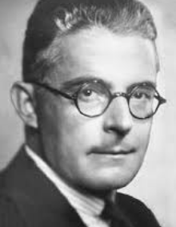
La persuasione pubblicitaria attraverso i media
John B. Watson (fondatore del comportamentismo) fu uno dei primi studiosi a lavorare nel campo della pubblicità, applicando le leggi della psicologia.
Nel 1920, a causa di una vicenda sentimentale con una propria studentessa, abbandona l’insegnamento universitario e trova lavoro presso una compagnia pubblicitaria, la Walter Thompson Advertising.
Docente:
Chiara Patricia Bonaventura

Slide 36
La persuasione pubblicitaria attraverso i media
Sulla base dei propri assunti teorici, Watson sostiene che:
bisogna creare nel consumatore dei condizionamenti che facciano leva sulle emozioni e sui sensi, piuttosto che sulla razionalità.
La sua strategia pubblicitaria verrà quindi paragonata a un proiettile magico che sparato sul consumatore ottiene l’effetto voluto (bullet theory = teoria del proiettile).
Docente:
Chiara Patricia Bonaventura

Slide 37
La persuasione pubblicitaria attraverso i media
Diverse tecniche poi diventate usuali nelle campagne di promozione dei prodotti commerciali si devono a Watson, come per esempio:
l’attenzione riservata al logo del prodotto e alla confezione;
l’idea di creare una preferenza verso un brand o una marca;
e l’uso dei testimonial nelle campagne pubblicitarie.
Docente:
Chiara Patricia Bonaventura

Slide 38

La persuasione pubblicitaria attraverso i media
Pubblicità sociale per la prevenzione di incidenti stradali
Docente:
Chiara Patricia Bonaventura

Slide 39
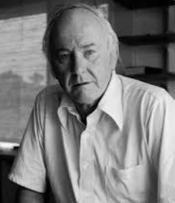
La persuasione pubblicitaria attraverso i media
Vance Packard (1914-1996) (giornalista e studioso americano) nel suo libro «I persuasori occulti» sostiene che:
con raffinate tecniche retoriche, l’uso di immagini e scenari suggestivi, la presentazione di personaggi in cui è facile identificarsi, il consumatore viene persuaso per mezzo di fattori inconsci che eliminano il controllo razionale sulla scelta.
Docente:
Chiara Patricia Bonaventura

Slide 40
La persuasione pubblicitaria attraverso i media
Il consumatore sarà quindi indotto a comprare un oggetto costoso, per esempio, per affermare il proprio status; un altro, invece, comprerà un certo profumo influenzato da più o meno sottili richiami sessuali.
Perfino la posizione di un certo prodotto sullo scaffale di un supermercato (all’altezza degli occhi), inoltre, può favorire un acquisto impulsivo del prodotto.
Docente:
Chiara Patricia Bonaventura

Slide 41
La persuasione pubblicitaria attraverso i media
Il consumatore, tuttavia, non è sempre indifeso, in quanto opera dei meccanismi di selezione dei messaggi (inclusi quelli pubblicitari) e può reagire a essi in modo critico.
Docente:
Chiara Patricia Bonaventura

Slide 42
La persuasione pubblicitaria attraverso i media
Persone, più istruite e con maggiori motivazioni a una conoscenza approfondita, di fronte a messaggi di tipo persuasivo (come nella comunicazione politica o commerciale), per controllare la loro attendibilità non sempre ricorrono a spiegazioni semplicistiche
ma pongono più attenzione a coerenza delle argomentazioni, a pertinenza ed esattezza, anziché a fattori emotivi legati all’attrazione esercitata dal messaggio o dalla parvenza di serietà della fonte.
Docente:
Chiara Patricia Bonaventura

Slide 43
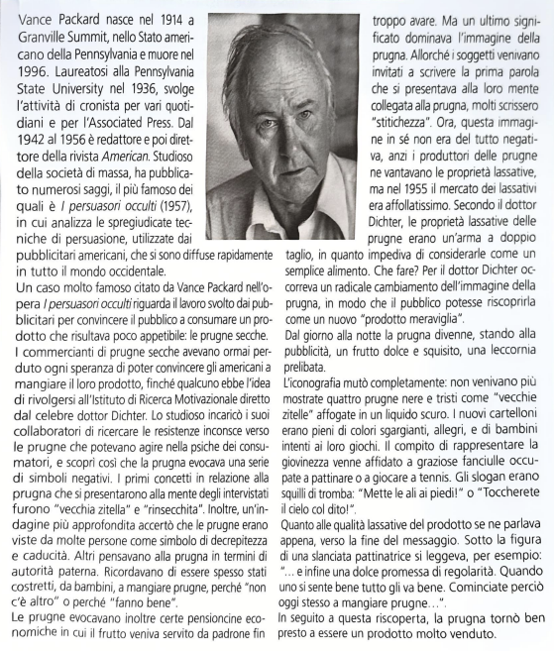
Vance Packard e la persuasione occulta
Analizza un messaggio pubblicitario
Docente:
Chiara Patricia Bonaventura

Slide 44

Cinque esempi di pubblicità persuasiva
https://youtu.be/pgyhLqYWBwI?si=f1wmv9UYvEhWr1dT
Docente:
Chiara Patricia Bonaventura

Slide 45
Gli effetti sociali della comunicazione di massa
L’atteggiamento degli studiosi verso il potere dei media e la considerazione degli effetti sul pubblico sono andati mutando nel corso del tempo. Inizialmente è stata posta in evidenza la capacità di condizionare fortemente le scelte delle masse. Successivamente questa posizione si è attenuata.
Oggi si ritiene più opportuno parlare di un’influenza piuttosto che di un condizionamento.
Docente:
Chiara Patricia Bonaventura

Slide 46
Gli effetti sociali della comunicazione di massa
I media, nel trasmettere informazioni, idee e opinioni operano senza dubbio delle scelte finalizzate ad avere un effetto persuasivo, per influenzare le decisioni del pubblico.
Le persone, tuttavia, hanno la possibilità di esercitare un ruolo attivo e vagliare criticamente quanto gli viene comunicato.
Docente:
Chiara Patricia Bonaventura

Slide 47
Sviluppi teorici
Esaminiamo alcune teorie sugli effetti sociali dei media e alcuni processi dei media messi in atto durante la comunicazione.
Negli anni Venti e Trenta del ‘900, grazie alle grandi trasformazioni operate dallo sviluppo dei media e alle ricerche degli psicologi comportamentisti, gli studiosi della comunicazione tendono ad attribuire ai media un potere quasi onnipotente.
si sviluppa teoria dell’ago ipodermico (o proiettile magico).
Docente:
Chiara Patricia Bonaventura

Slide 48
Sviluppi teorici
Questa teoria sostiene che i media «iniettino» le loro idee in un pubblico passivo, raggiungendo il loro obiettivo come un proiettile infallibile.
Si dà credito ai media indipendentemente dalla veridicità di ciò che affermano, e questi sono in grado di mobilitare grandi masse di persone.
Docente:
Chiara Patricia Bonaventura

Slide 49
Sviluppi teorici
Teoria critica → ha origine grazie a due studiosi tedeschi, Max Horkheimer (1895-1973) e Theodor Wiesengrund Adorno (1903-1969), che emigrarono negli Stati Uniti nel 1933 a causa delle persecuzioni naziste.
autori di questa teoria, ispirandosi agli studi del filosofo politico tedesco Karl Marx (1818-1883), effettuarono un’analisi radicale dei «vizi» della società capitalista.
Docente:
Chiara Patricia Bonaventura

Slide 50
Sviluppi teorici
Marx, analizzando la società dell’Ottocento, aveva assegnato un’importanza fondamentale ai fattori economici e allo sfruttamento dei prestatori d’opera da parte dei proprietari dei mezzi di produzione.
I sociologi, aderenti alla teoria critica, sostengono una novità rilevante dell’epoca moderna, rispetto al passato descritto da Marx, ossia:
la realizzazione di un’industria culturale che, attraverso la radio, la stampa e i film, crea una falsa coscienza nel pubblico delle masse subalterne, dando loro l’illusione di vivere nel mondo simbolico e gratificante rappresentato dai media, impedendo una reale presa di coscienza della propria condizione.
Docente:
Chiara Patricia Bonaventura

Slide 51
Sviluppi teorici
Tra l’industria culturale e i grandi apparati industriali e finanziari esiste, inoltre, una stretta connessione e i consumatori vengono saldamente tenuti in pugno da queste organizzazioni.
Tuttavia, una serie di studi empirici, che si sono sviluppati a partire dagli anni Quaranta fino agli anni Sessanta del ‘900 dimostrano che le tesi su cui poggiano queste teorie sono eccessive
ricerche e studi del sociologo americano Elihu Katz (1926), del ricercatore sociale americano di origine tedesca Paul Felix Lazarsfeld (1901-1976) e del sociologo statunitense Joseph T. Klapper (1917-1984)
Docente:
Chiara Patricia Bonaventura

Slide 52
Sviluppi teorici
Joseph T. Klapper, in particolare, sostiene che:
i media più che operare un vero e proprio cambiamento di opinioni, rafforzano quelle già presenti nel pubblico, mediante una memorizzazione selettiva delle notizie che avviene per lo più inconsapevolmente.
Alla teoria del condizionamento è stata quindi poi sostituita quella degli effetti limitati dei media.
Negli anni Settanta, in seguito anche al cambiamento del clima politico di sinistra inaugurato alla fine del decennio precedente, riprende forza l’idea di un effetto potente dei media per diffondere l’ideologia delle classi dominanti.
Docente:
Chiara Patricia Bonaventura

Slide 53
Sviluppi teorici
Costruttivismo sociale → McQuail, tendenza che inizia a delinearsi alla fine degli anni Settanta
i media esercitano la loro influenza attraverso un processo di negoziazione con il pubblico.
Tra le due parti vi è un’interazione e una negoziazione continua: i media offro informazioni e mondi simbolici costruiti secondo propri modelli, il pubblico li incorpora in base alla propria visione della realtà.
Docente:
Chiara Patricia Bonaventura

Slide 54
La natura dell’argomentazione e il doppio canale di comunicazione
Secondo gli studi di Carl Iver Hovland (1912-1961, psicologo americano) e Lumsdaine e Sheffield (collaboratori)
persuasione effettuata presentando argomenti unilaterali o bilaterali varia a seconda delle caratteristiche dei soggetti.
Docente:
Chiara Patricia Bonaventura

Slide 55
La natura dell’argomentazione e il doppio canale di comunicazione
In uno studio pubblicato nel 1949 gli studiosi resero noto un esperimento da loro svolto:
a un gruppo di soldati, dopo la resa della Germania, veniva proiettato un film che sosteneva che la guerra contro il Giappone sarebbe stata lunga;
a un altro gruppo invece veniva mostrato lo stesso film (ma con un’appendice più breve) in cui veniva dato spazio anche alle tesi contrarie.
Docente:
Chiara Patricia Bonaventura

Slide 56
La natura dell’argomentazione e il doppio canale di comunicazione
Risultati dell’esperimento:
la presentazione unilaterale si mostrò più efficace con uomini che già sostenevano che la guerra sarebbe durata a lungo, rafforzando così la loro convinzione. Su questi soldati quindi la presentazione bilaterale ebbe un effetto più modesto;
la presentazione bilaterale risultò invece più efficace nel far cambiare opinione in chi sosteneva la tesi contraria. Su questi soldati quindi la presentazione unilaterale ebbe un effetto più modesto;
Soggetti più istruiti erano influenzati meno dalla presentazione unilaterale rispetto a quella bilaterale;
Soggetti meno istruiti erano più influenzati dalla presentazione unilaterale.
Docente:
Chiara Patricia Bonaventura

Slide 57
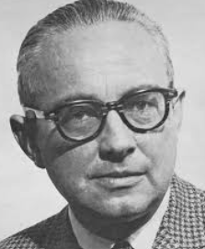
La natura dell’argomentazione e il doppio canale di comunicazione
Da studi Lazarsfeld e collaboratori risultò che:
l’influenza sulla popolazione esercitata da coloro che comunicano attraverso i mezzi di comunicazione di massa (es. leader politici o altre figure rilevanti) è mediata generalmente dai leader d’opinione (individui ritenuti a vario titolo autorevoli), con cui le persone hanno un rapporto diretto.
Docente:
Chiara Patricia Bonaventura

Slide 58
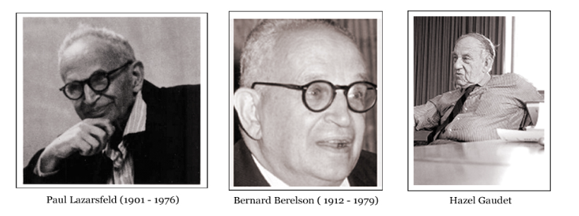
La natura dell’argomentazione e il doppio canale di comunicazione
L’influenza personale è più efficace dei mass media
questa ipotesi è stata convalidata delle ricerche sul comportamento elettorale condotte nel 1944 da una serie di psicologi sociali (Lazarsfeld, Berelson e Gaudet) è confermata da uno studio del 1955 (Katz e Lazarsfeld) relativo a decisioni personali, come l’acquisto di cibo, la scelta di film o la moda.
Docente:
Chiara Patricia Bonaventura

Slide 59
La natura dell’argomentazione e il doppio canale di comunicazione
Per esempio, la relativa efficacia dei mass media durante una campagna elettorale potrebbe dipendere dal fatto che la gente seleziona le informazioni, ascoltando prevalentemente ciò che è in accordo con le proprie idee politiche.
Docente:
Chiara Patricia Bonaventura

Slide 60
La natura dell’argomentazione e il doppio canale di comunicazione
Le idee che si propagano dalla radio, dalla stampa e dalla televisione agiscono però in direzione dei leader d’opinione, che sono particolarmente attenti e partecipi verso ciò che viene veicolato dai media.
Docente:
Chiara Patricia Bonaventura

Slide 61
La natura dell’argomentazione e il doppio canale di comunicazione
I leader, a loro volta, esercitano la propria influenza su settori meno attivi della popolazione mediante un doppio canale di comunicazione.
Alla massa (alla gente comune) la propaganda dei media arriva dunque attraverso la mediazione dei leader, che rivestono un ruolo di fondamentale importanza.
Docente:
Chiara Patricia Bonaventura

Slide 62
L’agenda setting, il framing e usi e gratificazioni dei media
Idea base dell’agenda setting (espressione coniata nel 1972 da Maxwell McCombs e Donald Shaw per definire fenomeno già osservato e studiato durante le campagne elettorali):
l’informazione dei media indica al pubblico quali sono le principali questioni all’ordine del giorno e ciò influenza l’opinione del pubblico su quali siano le notizie più importanti.
Docente:
Chiara Patricia Bonaventura

Slide 63
L’agenda setting, il framing e usi e gratificazioni dei media
I politici, ad esempio, cercano di convincere gli elettori che i problemi più importanti sono quelli su cui loro insistono e i media fungono da cassa di risonanza alle loro opinioni.
Tutto questo rappresenta un aspetto fondamentale della propaganda con cui i politici cercano di influenzare l’opinione pubblica.
Docente:
Chiara Patricia Bonaventura

Slide 64
L’agenda setting, il framing e usi e gratificazioni dei media
Nel fenomeno dell’agenda setting (come spesso accade nei processi mediatici) il rapporto descritto tra media e pubblico è di natura circolare
per cui anche gli interessi del pubblico modellano la definizione dei problemi da parte dei leader politici e dei media.
Docente:
Chiara Patricia Bonaventura

Slide 65
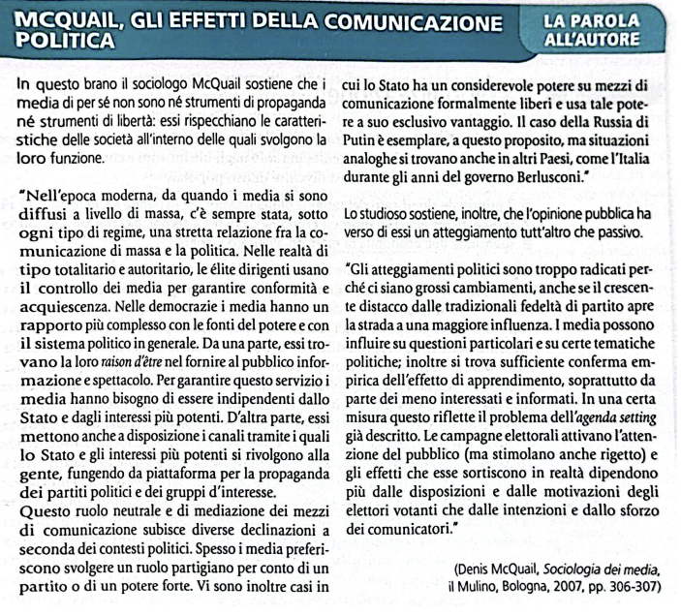
McQuail - Gli effetti della comunicazione politica
Analizza l’influenza sul costume sociale di un leader politico
Docente:
Chiara Patricia Bonaventura

Slide 66
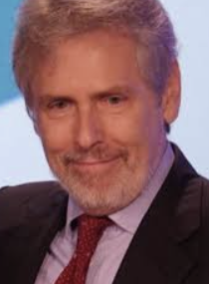
L’agenda setting, il framing e usi e gratificazioni dei media
Robert M. Entman (studioso statunitense) definisce il framing operato dai processi mediatici:
selezione e interpretazione delle notizie che tende a inquadrarle in un certo modo, diagnosticandone le cause, formulando dei giudizi morali o suggerendo i rimedi.
Docente:
Chiara Patricia Bonaventura

Slide 67
L’agenda setting, il framing e usi e gratificazioni dei media
es. il giornalista interpreta sempre in qualche modo porzioni isolate di realtà, non essendo possibile un’obiettività pura.
Del resto, quando le informazioni arrivano da fonti esterne (per esempio, organi istituzionali) sono già in qualche modo «preconfezionate» all’interno di una cornice che è in sintonia con gli scopi della fonte.
È quindi del tutto prevedibile che un comunicato del governo tenda a presentare le notizie in un modo a sé favorevole.
Docente:
Chiara Patricia Bonaventura

Slide 68
L’agenda setting, il framing e usi e gratificazioni dei media
L’ideologia politica, gli interessi economici della fonte e la sintonia con essa dei giornalisti che diffondono le notizie inevitabilmente comporta un’azione di questo genere
es. negli anni della «guerra fredda» tra i Paesi dell’Est e l’Occidente la stampa dei due blocchi presentava le notizie riguardanti il proprio antagonista secondo le cornici del «blocco totalitario» (i Paesi dell’Est) e del «nemico imperialista» (i Paesi occidentali).
Docente:
Chiara Patricia Bonaventura

Slide 69
L’agenda setting, il framing e usi e gratificazioni dei media
Diverse ricerche dimostrano che anche la stampa dei Paesi democratici non è immune da tali processi.
Rilevanti, per esempio, risultano essere gli studi sugli usi e le gratificazioni, quindi legati alle motivazioni con cui le persone si avvicinano ai media
prime ricerche su questi aspetti risalgono agli anni Quaranta del Novecento, furono condotte da Paul Lazarsfeld e Frank Nicholas Stanton (1908-2006) (importante dirigente americano nel settore dei media) in relazione ad alcuni programmi radiofonici.
Docente:
Chiara Patricia Bonaventura

Slide 70
L’agenda setting, il framing e usi e gratificazioni dei media
Nel 1972 Denis McQuail e collaboratori conducono una ricerca.
Dopo aver condotto questa ricerca sui diversi programmi televisivi e radiofonici della Gran Bretagna, propongono quattro categorie di interazioni media-persona:
Intrattenimento: evadere dalla routine e dai problemi tutti i giorni, realizzazione emotiva;
Relazioni personali: compagnia, utilità sociale;
Identità personale: riflessività, esplorazione della realtà, rafforzamento dei valori;
Attenzione: ricerca di informazioni.
Docente:
Chiara Patricia Bonaventura

Slide 71
L’agenda setting, il framing e usi e gratificazioni dei media
Il presupposto da cui partono i ricercatori è che il pubblico, nel cercare di gratificare i propri bisogni attraverso i media, agisce in modo attivo: seleziona i programmi e mostra le sue preferenze in base alla propria formazione e cultura.
Le motivazioni ovviamente variano in base agli individui e sono di tipo emotivo, cognitivo e sociale. Ad es. vedere quiz televisivi motiva perché:
gratifica l’autostima (ci confrontiamo con esperti e ricordiamo quando andavamo a scuola);
costituisce una base per l’interazione sociale (i quiz vengono visti in famiglia, se ne parla con gli amici e i bambini apprendono qualcosa guardandoli);
sollecita le emozioni (si è impegnati a partecipare alla competizione e per un po’ non si pensa a ciò che ci preoccupa);
svolge una funzione educativa (ci si mette alla prova, scoprendo cosa effettivamente si conosce).
Docente:
Chiara Patricia Bonaventura

Slide 72
La globalizzazione
Termine che compare nei testi di economia a partire dagli inizi degli anni Ottanta del ‘900, solo negli ultimi anni entra a far parte del lessico giornalistico, fino a divenire di uso popolare.
Globalizzazione → principalmente ha un significato di natura economica; insieme dei processi economici, politici e tecnologici che mirano a espandere l’economia di mercato all’intero pianeta.
Economia di mercato → organizzazione economica che si fonda sulla proprietà privata, sulla libertà di impresa e sullo scambio di beni e servizi in mercati liberi. Si contrappone all’economia pianificata dallo Stato.
Docente:
Chiara Patricia Bonaventura

Slide 73
La globalizzazione
Il processo di globalizzazione inizia già con la seconda rivoluzione industriale e con l’espansione del capitalismo avvenuta negli ultimi decenni dell’Ottocento e all’inizio del Novecento.
Queste trasformazioni poi continuarono nei decenni successivi del Novecento e nel secolo successivo; tuttavia, la globalizzazione attuale presenta considerevoli differenze
crollano le limitazioni alla circolazione dei capitali e Paesi che un tempo erano economicamente poco sviluppati (per es., Cina, India e Brasile) diventano delle potenze economiche.
Docente:
Chiara Patricia Bonaventura

Slide 74
La globalizzazione
Il blocco comunista formato dall’Unione Sovietica e dai Paesi dell’Est sotto il suo controllo smette di esistere:
Questi paesi aderiscono al libero mercato occidentale;
I gruppi economici multinazionali rafforzano il proprio potere individuando varie unità economiche in diversi Paesi;
Le rivoluzioni tecnologiche nell’ambito della comunicazione (ICT – Information & Communication Technology) e la libertà di circolazione dei capitali rendono sempre più importante l’economia finanziaria rispetto a quella reale delle imprese.
Docente:
Chiara Patricia Bonaventura

Slide 75
La globalizzazione
Grazie a Internet, che ha rivoluzionato la comunicazione, enormi quantità di denaro possono essere scambiate e investite in pochi istanti.
Questo fenomeno assume delle proporzioni tali da incidere sull’economia e la politica degli stessi Stati nazionali, portandoli ad agire come vere e proprie aziende, a volte sottoposte agli interessi di grosse corporazioni finanziarie.
Nel settore industriale e commerciale, la maggiore libertà economica insieme ai nuovi mezzi di comunicazione rende le attività economiche più snelle ed efficienti. Questo favorisce anche la delocalizzazione delle produzioni in Paesi dove il costo della manodopera è più basso e le tutele sociali sono minori.
Docente:
Chiara Patricia Bonaventura

Slide 76
La globalizzazione
L’espansione del capitalismo a livello mondiale ha determinato una maggiore ricchezza in alcuni Paesi un tempo poveri
Tuttavia, questo non ha eliminato le disuguaglianze sociali; in molti casi, anzi, il divario tra i redditi delle persone più ricche e quelle più povere è aumentato significativamente, sia nei Paesi meno sviluppati sia in quelli con capitalismo avanzato, come l’Europa e gli Stati Uniti.
Docente:
Chiara Patricia Bonaventura

Slide 77
La globalizzazione
La globalizzazione non è solo un fenomeno strettamente economico, ma investe anche i settori della politica, della cultura e dei media.
Le idee neoliberiste, che rappresentano il motore ideologico della globalizzazione, trovano nelle università, nel mondo dell’informazione e nei partiti politici un’ampia risonanza.
Neoliberismo → potenzia lo spazio dell’iniziativa privata eliminando il più possibile l’intervento e il controllo dell’economia da parte dello Stato, rende liberi a livello internazionale produzione e commercio e privatizza i servizi.
Docente:
Chiara Patricia Bonaventura

Slide 78
La globalizzazione
Alcune organizzazioni economiche (come la Banca Mondiale e il Fondo monetario internazionale) attraverso la loro politica dei prestiti e dei finanziamenti condizionano la politica di molti Stati spingendoli ad assumere i principi neoliberisti come base della propria politica economica.
L’ampia circolazione di informazioni e idee presente nelle democrazie liberali ha, comunque, consentito che si sviluppassero delle voci critiche nei riguardi degli aspetti controversi dei processi di globalizzazione
per es., si è visto che le condizioni di molti lavoratori in vari Paesi del mondo, anziché uniformarsi verso i livelli più alti tendevano a livellarsi verso i livelli più bassi.
Docente:
Chiara Patricia Bonaventura

Slide 79
La globalizzazione
Oltre al problema delle disuguaglianze sociali, anche quello del degrado ecologico del pianeta diventa oggetto di contestazioni e di critiche:
Paesi in via di sviluppo producono più inquinamento, mentre quelli già sviluppati rifiutano spesso di adottare politiche per un uso più responsabile dell’energia, causando cambiamenti climatici importanti e pericolosi per il pianeta.
Lo sviluppo dell’economia di mercato, tuttavia, ha comportato anche dei miglioramenti notevoli in molte zone un tempo definite del «Terzo mondo», portando a una crescita della ricchezza globale, dell’istruzione e a una diminuzione della mortalità infantile.
Docente:
Chiara Patricia Bonaventura

Slide 80
La globalizzazione
Ci sono però anche zone (come ad esempio quella dell’Africa) che non hanno beneficiato di questi processi e hanno invece vissuto (anche a causa di classi dirigenti autoritarie e corrotte) un regresso.
Le nuove tecnologie di informazione rappresentano quindi un formidabile mezzo di circolazione di informazioni e di idee che ha messo in crisi gli Stati autoritari che basano gran parte del loro potere sulla manipolazione o sulla mancanza di informazione, che viene ostacolata o bloccata in molti Paesi.
Docente:
Chiara Patricia Bonaventura

Slide 81

La globalizzazione
https://www.raiscuola.rai.it/scienzesociali/articoli/2021/03/Definizione-di-globalizzazione-818f48b3-7e88-48c8-9036-5b256217295a.html
Docente:
Chiara Patricia Bonaventura

Slide 82
Gli effetti della globalizzazione
La globalizzazione riguarda non solo la produzione di merci ma anche di idee.
Figure professionali ad alta qualificazione ma a basso salario presenti in alcuni Paesi in via di sviluppo (specialmente, in India) hanno portato molti colossi della produzione hi-tech a delocalizzare in questi Paesi i laboratori di ricerca e sviluppo.
Paesi come gli Stati Uniti, che un tempo attiravano talenti da tutto il mondo, oggi vedono questa migrazione intellettuale messa in crisi dalla concorrenza di alcuni Paesi in via di sviluppo.
Docente:
Chiara Patricia Bonaventura

Slide 83
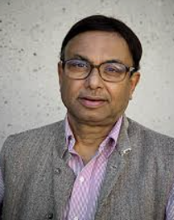
Gli effetti della globalizzazione
In un suo studio l’economista indiano Pranab K. Bardhan (Calcutta, 1939)
minimizza l’effetto della globalizzazione dal punto di vista economico sostenendo che questa non abbia reso nel complesso i Paesi più poveri o più ricchi.
Docente:
Chiara Patricia Bonaventura

Slide 84

Gli effetti della globalizzazione
Amnesty International, invece, ha un’opinione più critica (pur riconoscendo alla globalizzazione degli effetti positivi):
«La globalizzazione ha garantito alle imprese potere e influenza senza precedenti ma anche posti di lavoro e profitti per milioni di persone. Quando però le attività delle imprese violano i diritti umani e trascinano le persone ancora più a fondo nella povertà spesso mancano strumenti efficaci per chiamare le aziende a rispondere del loro operato o garantire riparazione alle vittime di abusi».
Docente:
Chiara Patricia Bonaventura

Slide 85

Gli effetti della globalizzazione
Vandana Shiva (Dehra Dunh, 1952, economista indiana) in un’intervista del 2006 afferma che:
La globalizzazione ha causato in India suicidi di massa tra i contadini, schiacciati dai debiti a causa dell’aumento dei costi di produzione e della caduta dei prezzi.
Docente:
Chiara Patricia Bonaventura

Slide 86

Gli effetti della globalizzazione
Effetti indiretti della globalizzazione sono anche le sue ripercussioni negative sull’ambiente e sull’inquinamento dell’aria, causate dall’industrializzazione e dall’aumento dei trasporti.
Molti studiosi sostengono che questi effetti sono tra le principali cause del fenomeno del «riscaldamento globale».
Docente:
Chiara Patricia Bonaventura

Slide 87

Gli effetti della globalizzazione
La maggior parte degli incrementi di temperatura è stata registrata a partire dalla metà del XX secolo ed è stata attribuita all’aumento dei gas serra, provocato da attività umane, come l’uso di combustibili fossili e la deforestazione.
Docente:
Chiara Patricia Bonaventura

Slide 88
Gli effetti della globalizzazione
Analizzando attentamente le dinamiche che innescano la globalizzazione, inoltre, è possibile riscontrare anche aspetti che inducono a ritenere che nel lungo periodo essa potrebbe portare a una profonda crisi delle aziende occidentali che, per realizzare le proprie produzioni, sono soggette a standard normativi molto elevati sia per garantire i diritti dei lavoratori sia per tutelare l’ambiente (requisiti di base quasi mai riscontrabili negli standard di produzione asiatici).
Docente:
Chiara Patricia Bonaventura

Slide 89
Gli effetti della globalizzazione
Questo squilibrio nei costi di produzione rende i Paesi occidentali meno competitivi e, poiché il livello di ricchezza generale tende a diminuire, i Paesi che producono a costi più bassi (in assenza di tutele umane e ambientali) hanno molte più possibilità di conquistare i mercati prevalendo economicamente.
Docente:
Chiara Patricia Bonaventura

